Slide 1
实验配套理论 云容器实验

Slide 2
云容器实验
容器与云原生
实验介绍

Slide 3
云原生增长趋势
云原生的代表技术包括容器、服务网格、微服务、不可变基础设施和声明式API。
云原生技术采纳率持续提升。中国信息通信研究院的云计算发展调查报告显示，2019年43.9%的被访企业表示已经使用容器技术部署业务应用，计划使用容器技术部署业务应用的企业占比为40.8%。 -- 中国信通院《云计算发展白皮书(2020年)》
云原生的TOP3 优势
更短的开发周期
更灵活的弹性策略
更好的可移植性
Notes:
云原生基金会的调查显示云原生已经成为业界主流的选择，项目使用和CNCNF大会的参会人数快速增长
云原生的快速发展得力于云原生的三大优势：更短的开发周期、更灵活的弹性策略、更好的可移植性

Slide 4
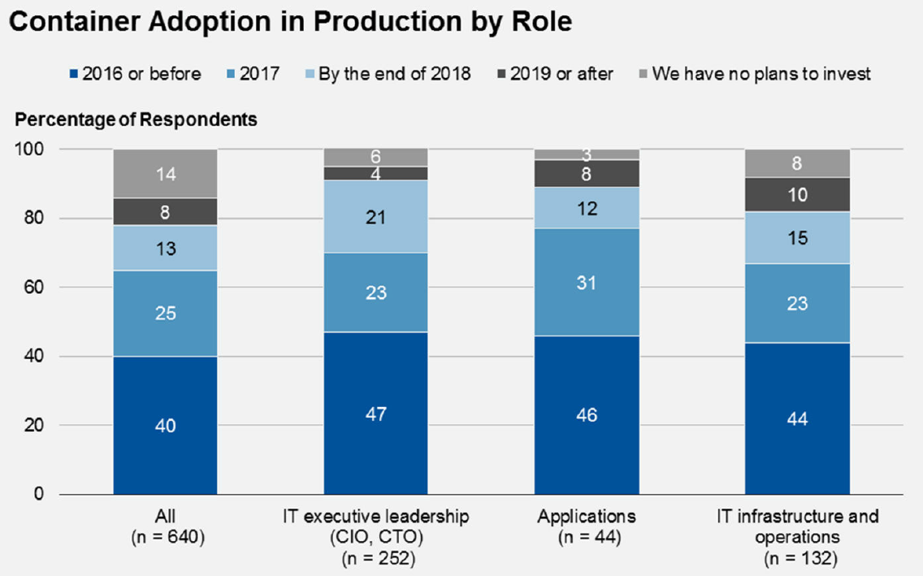
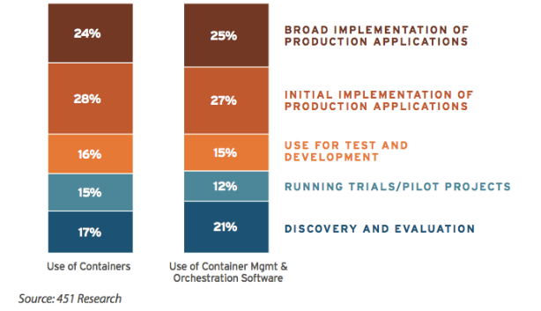
容器技术的应用已经成为全球各行业的主流趋势
Gartner调查显示，86%的受访公司有明确的使用容器的计划，其中78%的公司已经开始在开发/测试/生产中使用容器技术
451 Research调查显示，83%的企业已经使用容器，79%的企业已经使用容器编排技术
Notes:
根据权威咨询机构Gartner和451research调查显示，全球超过80%的企业已经开始使用容器技术

Slide 5
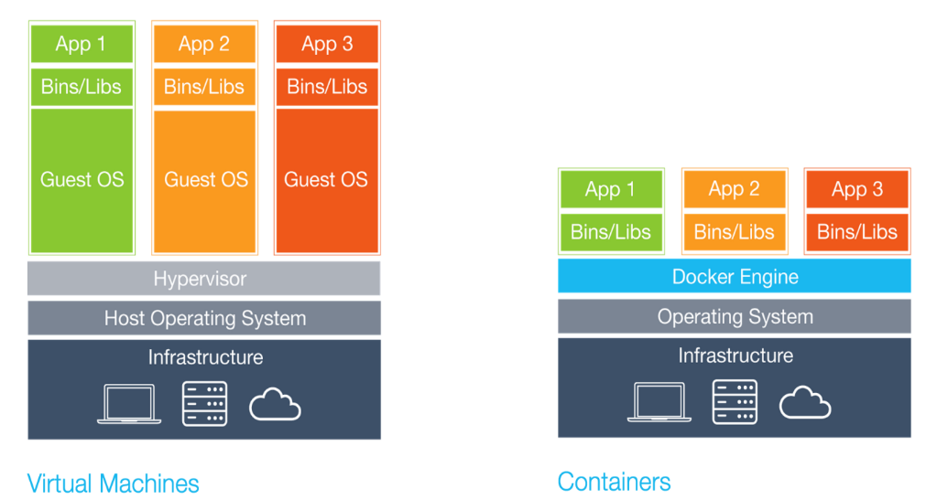
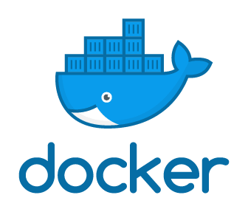
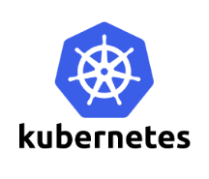
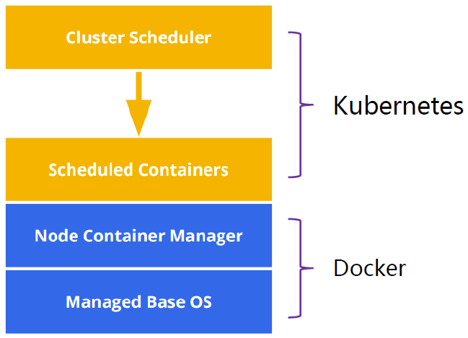
容器的技术特点和技术优势
Docker的技术特点：
容器镜像定义了统一的软件交付标准
文件挂载提供了更小资源占用的运行环境
共享OS内核使容器本质上只是一个进程，秒级启停
Docker的技术优势：
统一的交付标准可以屏蔽环境差异，使能DevOps
更小的资源消耗，提高资源利用率，匹配微服务架构
极速的弹性伸缩、故障恢复，解放运维生产力
Kubernetes的技术特点：
通过声明性语法直接定义应用的最终状态
提供开放的开放的插件机制
灵活的资源权限隔离机制
Kubernetes的技术优势：
由定义的应用状态，自动的部署、重启、迁移、伸缩
插件机制使K8S兼容各类基础设施（公有云、私有云）
灵活的隔离机制能够快速为不同团队构建运行环境

Slide 6
云容器实验
容器与云原生
实验介绍

Slide 7
云容器实验
通过本实验，你能获得什么？
了解Docker容器和镜像的基本原理
基于弹性云服务器构建Docker镜像的三种方法
了解华为镜像服务SWR和华为云云容器引擎CCE集群的使用
使用CCE集群容器化部署实验一中的OA系统

Slide 8
云容器实验概览
01
02
03
Docker容器基本
操作
Dockerfile基本
操作
平台OA系统容器化部署
Docker安装
镜像基本操作
容器基本操作
…
Dockerfile指令
Dockerfile创建
…
Dockerfile构建OA镜像
华为镜像服务SWR
CCE集群购买
容器化部署OA系统
…

Slide 9
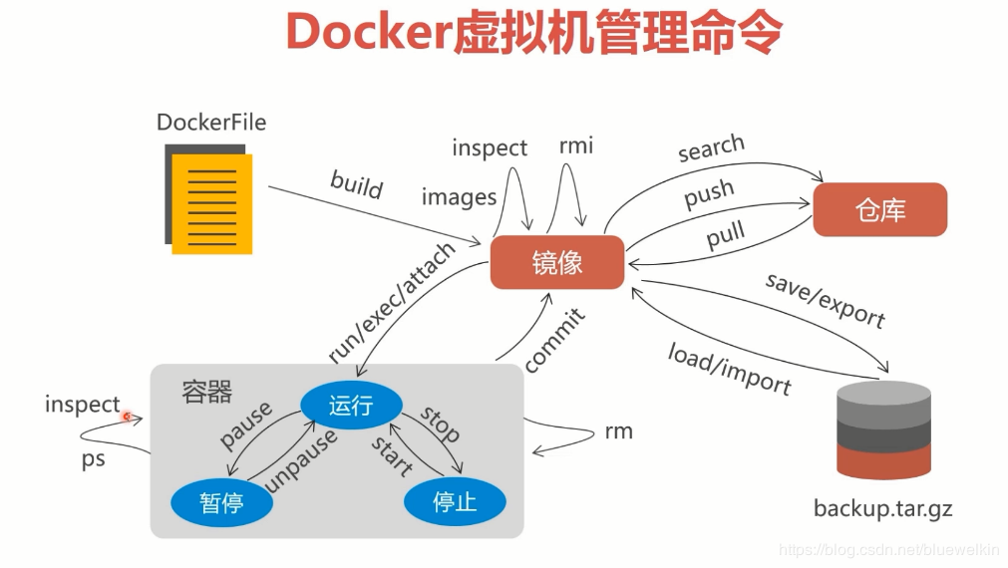
Docker基本操作实践
Docker容器
基本操作
Docker安装
镜像基本操作
容器基本操作
Docker Hub的使用
…

Slide 10
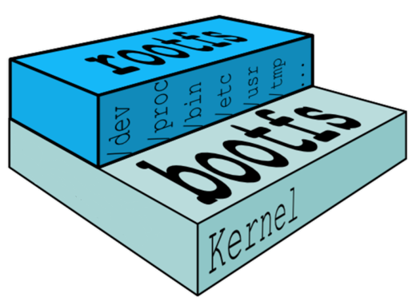
Linux操作系统结构
Linux操作系统由内核空间和用户空间构成：
kernel：Linux系统内核
rootfs：Linux系统中的用户空间文件系统。rootfs是一个操作系统所包含的文件、配置和目录，但并不包括操作系统kernel。
Notes:
不同Linux发行版的主要差别是rootfs，Linux kernel差别并不大。
一个典型的Linux系统要正常运行，至少需要两个文件系统：
boot file system （bootfs）：包含boot loader和kernel。用户不会修改这个文件系统。Linux系统刚启动时会加载bootfs文件系统；而在启动完成后，整个内核都会被加载进内存，此时bootfs会被卸载掉从而释放出所占用的内存。对于同样内核版本的不同的Linux发行版的bootfs都是一致的。
root file system （rootfs）：包含典型的目录结构，包括/dev, /proc, /bin, /etc, /lib, /usr, and /tmp等，再加上要运行用户应用所需要的所有配置文件，二进制文件和库文件。这个文件系统在不同的Linux发行版中是不同的，且用户可以对这个文件进行修改。

Slide 11

容器镜像
容器镜像是容器的模板，容器是镜像的运行实例，runtime根据容器镜像创建容器。
容器镜像挂载在容器根目录下，是为容器中的应用提供隔离后执行环境的文件系统。
容器镜像打包了整个操作系统的文件和目录（rootfs），当然也包括应用本身。即，应用及其运行所需的所有依赖，都在被封装在容器镜像中。保证了本地环境和云端环境的高度一致。
容器镜像采用分层结构：
所有容器共享宿主机Kernel，并且不能修改宿主机Kernel。即，容器运行过程中使用容器镜像里的文件，使用宿主机OS上的Kernel。
Notes:
对一个应用来说，操作系统是它运行所需要的最完整的依赖。
容器镜像直接打包了应用运行所需要的整个操作系统，从而保证了本地环境和云端环境的高度一致。对软件开发而言，容器镜像打通了“开发 - 测试 - 部署”的流程。
容器镜像只是提供了一套镜像文件系统中的各种文件，而各种内核相关的模块或者特性支持，完全依赖于宿主机。

Slide 12

base镜像
base镜像
从scratch构建，不依赖其他镜像
scratch本身是个空镜像
其他镜像可在base镜像上进行扩展，创建新的镜像。
最常用的base镜像是各Linux发行版的Docker镜像，如ubuntu、centos、debian等。
Notes:
scratch是Docker官方提供的一个空镜像。
上图为docker hub上排名前5的base image镜像。

Slide 13
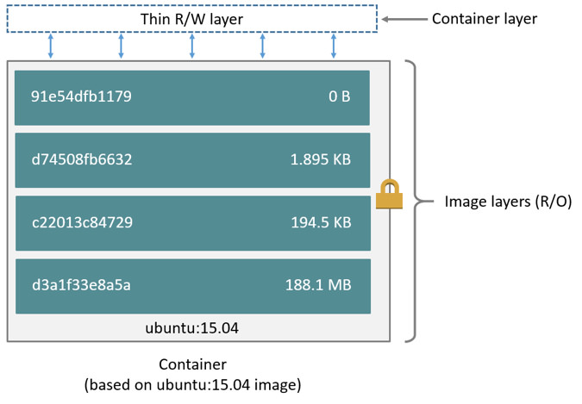
容器镜像分层结构 (1)
Docker镜像中引入层layer的概念。镜像制作过程中的每一步操作，都会生成一个新的镜像层。
Notes:
容器镜像采用分层结构，可分为镜像层和容器层：
镜像层：只读，每一个镜像层都可以共享。
容器层：可读写，在容器启动时被加载到镜像层之上。
容器镜像
一个完整镜像中的所有镜像层联合在一起，即为一个统一的文件系统。用户在容器层中只能看到最上层的文件。
镜像的分层结构使得镜像的制作以增量的方式进行。这样，每次镜像的拉取、推送时的数据量都比完整镜像小很多；且宿主机或Registry上容器镜像占用的真实存储空间也比所有容器镜像总和小很多，减少空间占用。
注，图片来自docker官网。

Slide 14
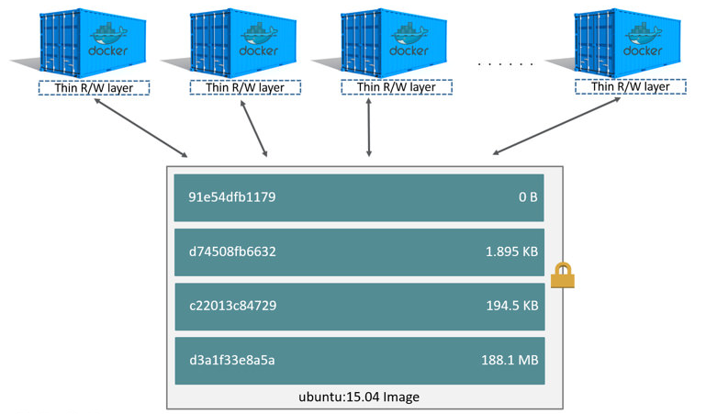
容器镜像分层结构 (2)
容器由若干只读镜像层和最上面的一个可写容器层构成。
分层结构使镜像共享、容器创建、分发非常高效。
Notes:
多个容器可以共享对同一容器镜像，而各个容器独立的可写容器层又使得每个容器有其独立的数据状态。
注，图片来自docker官网。

Slide 15
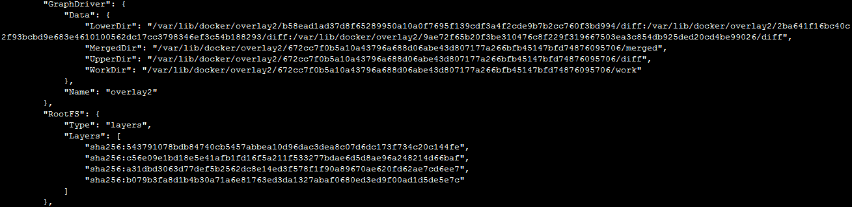
容器分层结构 (3)
使用docker image inspect ubuntu命令查看ubuntu镜像分层结构，回显如下。
Notes:
Overlay2文件系统中的目录说明：
LowerDir：指向镜像层，用于存放镜像层；
UpperDir：指向容器层，在容器中创建文件后，文件出现在此目录；
MergedDir：容器挂载点 ，lowerdir和upperdir整合起来提供统一的视图给容器，作为根文件系统；
WorkDir：用于实现copy_up操作

Slide 16
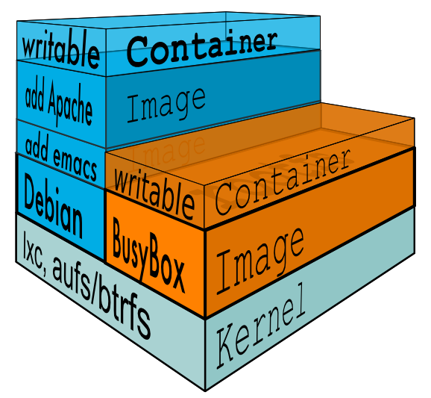
UnionFS联合文件系统
UnionFS主要的功能是将多个不同位置的目录联合挂载（union mount）到同一个目录下。
每一个镜像层都是Linux操作系统文件与目录的一部分。在使用镜像时，docker会将所有的镜像层联合挂载到一个统一的挂载点上，表现为一个完整的Linux操作系统供容器使用。
Notes:
Docker镜像分层结构的实现，借助于UnionFS联合文件系统的能力。
Union File System联合文件系统，是实现Docker镜像的技术基础。它是一种轻量级的高性能分层文件系统，支持将文件系统中的修改进行提交和层层叠加。这个特性使得镜像可通过分层实现和继承。同时支持将不同目录挂载到同一个虚拟文件系统下。
以Overlay2为例：Overlay2是一种堆叠文件系统，它依赖并建立在其它的文件系统之上（如ext4fs、xfs等），并不直接参与磁盘空间结构的划分，仅将原来底层文件系统中不同的目录进行“合并”，然后向用户呈现，这也就是联合挂载技术。
注：本课程中Docker支持的UnionFS放在容器存储章节中讲解。

Slide 17
容器copy-on-write特性
对容器的增删改查操作：
操作 | 具体执行
创建文件 | 新文件只能被添加在容器层中。
删除文件 | 依据容器分层结构由上往下依次查找。找到后，在容器层中记录该删除操作。 具体实现是，UnionFS会在容器层创建一个”whiteout”文件，将被删除的文件“遮挡”起来。
修改文件 | 依据容器分层结构由上往下依次查找。找到后，将镜像层中的数据复制到容器层进行修改，修改后的数据保存在容器层中。（copy-on-write）
读取文件 | 依据容器分层结构由上往下依次查找。
Notes:
所有storage driver都支持镜像分层结构和写时复制（CoW）策略。

Slide 18
docker commit构建镜像
docker commit命令：可将一个运行中的容器保存为镜像。其运行过程可总结如下：
运行一个容器
修改容器内容
将容器保存为镜像

Slide 19
docker commit示例 (1)
运行一个centos容器中运行/bin/bash。
使用docker commit命令将该容器保存为镜像“test1”。
使用docker images查看新的镜像。
以test1镜像运行一个容器。
[root@localhost ~]# docker run -d centos /bin/bash
c0df165d496baf1e19c5582509bac1627ab427ecb77ffc0bd71d9cf4146a402b
[root@localhost /]# docker commit c0df165d496b test1
sha256:ed67331067d33d0f901f9365cb28e51c9a86ed0fe32f0ae8003a9ae748b1df0d
[root@localhost ~]# docker images
REPOSITORY TAG IMAGE ID CREATED SIZE
test1 latest ed67331067d3 4 minutes ago 202MB
centos latest 9f38484d220 4 months ago 202MB
[root@localhost ~]# docker run -d test1
9053281824cedd88869caead4d531f208838f49b0b68937ba300ea5832438510
Notes:
docker commit，实际上是在容器运行起来后，把最上层的“可读写层”，加上原先容器镜像的只读层，打包组成了一个新的镜像。

Slide 20
docker commit示例 (2)
使用docker history命令查看镜像构建历史。对比镜像test1与centos，test1比centos多了一个镜像层。
[root@localhost ~]# docker history test1
IMAGE CREATED CREATED BY SIZE COMMENT
ed67331067d3 4 minutes ago /bin/bash 0B
9f38484d220f 4 months ago /bin/sh -c #(nop) CMD ["/bin/bash"] 0B
<missing> 4 months ago /bin/sh -c #(nop) LABEL org.label-schema.sc… 0B
<missing> 4 months ago /bin/sh -c #(nop) ADD file:074f2c974463ab38c… 202MB
[root@localhost ~]# docker history centos
IMAGE CREATED CREATED BY SIZE COMMENT
9f38484d220f 4 months ago /bin/sh -c #(nop) CMD ["/bin/bash"] 0B
<missing> 4 months ago /bin/sh -c #(nop) LABEL org.label-schema.sc… 0B
<missing> 4 months ago /bin/sh -c #(nop) ADD file:074f2c974463ab38c… 202MB
Notes:
docker history指令会显示镜像的构建过程，并且按照镜像层的顺序由上至下排列。

Slide 21
Dockerfile构建镜像
DockerFile：文件指令集，描述如何自动创建Docker镜像。
Dockerfile是包含若干指令的文本文件，可以通过这些指令创建出dokcer image。
Dockerfile文件中的指令执行后，会创建一个个新的镜像层。
Dockerfile文件中的注释以“#”开始。
Dockerfile一般由4部分组成：
基础镜像信息
维护者信息
镜像操作指令
容器启动指令
build context：为镜像构建提供所需的文件或目录。

Slide 22
运行一个容器 (1)
执行docker run命令运行一个容器。
“-d”参数可在后台运行容器；“-p”参数将宿主机8080端口映射到容器80端口。
[root@localhost ~]# docker run -d -p 8080:80 httpd
Unable to find image 'httpd:latest' locally
latest: Pulling from library/httpd
f5d23c7fed46: Pull complete
b083c5fd185b: Pull complete
bf5100a89e78: Pull complete
98f47fcaa52f: Pull complete
622a9dd8cfed: Pull complete
Digest: sha256:c18b9ace5dd1864674064dea03f7ff4e378e43b9ec57827853d0bd93953772df
Status: Downloaded newer image for httpd:latest
e3b8da676cc99af74e22bfd2dca833465095727e08253aece16bde650a524a1b
容器ID
Notes:
本页中的容器ID，也称为full-id。
docker run后常用选项：
-d：以后台方式启动容器。
-p：容器端口与宿主机端口进行映射。
-it：在容器启动后，通过命令行终端与容器交互。
-h：指定容器的hostname。

Slide 23
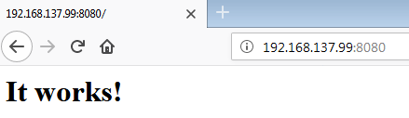
运行一个容器 (2)
使用docker images查看下载的镜像。
使用docker ps命令查看容器运行状态。
在浏览器上输入“宿主机IP:端口”，验证容器的可用性。
[root@localhost ~]# docker images
REPOSITORY TAG IMAGE ID CREATED SIZE
httpd latest ee39f68eb241 2 weeks ago 154MB
[root@localhost ~]# docker ps
CONTAINER ID IMAGE COMMAND CREATED STATUS PORTS NAMES
e3b8da676cc9 httpd "httpd-foreground" 18 hours ago Up 18 hours 0.0.0.0:8080->80/tcp hungry_mcclintock
Notes:
一个容器在宿主机上的标识：
CONTAINER ID：容器ID，是容器full-id的前12个字符，也称为short-id。
NAMES：容器名字，由docker自动分配，也可通过参数指定一个容器的name。

Slide 24
容器生命周期管理
使用docker stop命令停止一个容器。
使用docker ps -a命令可查看所有状态的容器。上一步中被stop的容器状态是Exited。
使用docker start命令启动一个容器。
使用docker ps -a命令查看刚才被启动的容器，状态是Up。
[root@localhost ~]# docker stop e3b8da676cc9
e3b8da676cc9
[root@localhost ~]# docker ps -a
CONTAINER ID IMAGE COMMAND CREATED STATUS PORTS NAMES
e3b8da676cc9 httpd "httpd-foreground" 23 hours ago Exited (137) 15 seconds ago hungry_mcclintock
[root@localhost ~]# docker start hungry_mcclintock
hungry_mcclintock
[root@localhost ~]# docker ps -a
CONTAINER ID IMAGE COMMAND CREATED STATUS PORTS NAMES
e3b8da676cc9 httpd "httpd-foreground" 23 hours ago Up 14 seconds 0.0.0.0:8080->80/tcp hungry_mcclintock
Notes:
容器生命周期管理命令：
docker create：创建一个容器
docker start：启动一个容器
docker run：创建并运行一个容器
docker pause：暂停一个容器
docker unpause：恢复一个容器
docker restart：重启一个容器
docker stop：停止一个运行的容器
docker rm：删除一个处于终止状态的容器
docker kill：杀死容器进程

Slide 25
进入容器的方法
若要进入容器进行调试，有两种方法：
docker attach命令
docker attach命令直接进入已启动容器的命令终端，不会启动新的进程。
Usage：docker attach [OPTIONS] CONTAINER
docker exec命令
docker exec命令是在容器中打开新的终端。
Usage：docker exec [OPTIONS] CONTAINER COMMAND [ARG...]

Slide 26
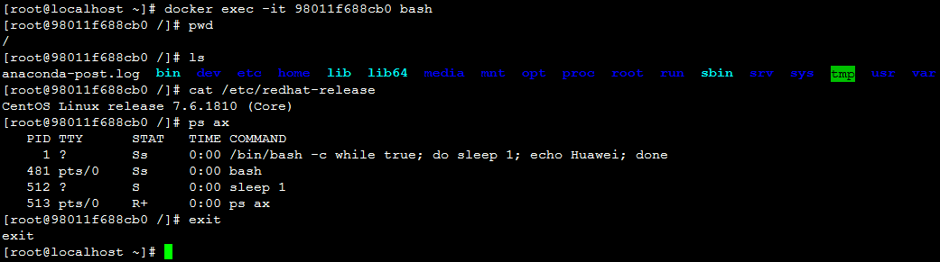
进入一个容器
使用docker attach命令进入一个容器。
使用docker exec命令进入同一个容器。
[root@localhost ~]# docker run -d centos /bin/bash -c "while true; do sleep 1; echo Huawei; done"
b589b73d4bc382b77b39d9e751b5bd83c6e3bee884a23c71f1c0a0cc5fb92142
[root@localhost ~]# docker attach b589b73d4bc3
Huawei
Huawei
Huawei

Slide 27
云容器实验概览
01
02
03
Docker容器基本
操作
Dockerfile基本
操作
平台OA系统容器化部署
Docker安装
镜像基本操作
容器基本操作
…
Dockerfile指令
Dockerfile创建
…
Dockerfile构建OA镜像
华为镜像服务SWR
CCE集群购买
容器化部署OA系统
…

Slide 28
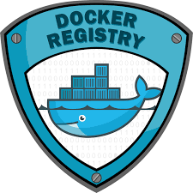
Dockerfile基本操作实践
push
Dockerfile
基本操作
pull
tag
build
Images
Dockerfile指令
Dockerfile创建
…
save
Dockerfile
FROM
MAINTAINER
RUN
ADD
WORKDIR
VOLUMN
ONBUILD
EXPOSE
CMD
…….
load
commit
run
Containers
Backup.tar
stop
start
restart
Local Docker instance
My computer

Slide 29


如何构建镜像
Dockerfile 是一个文本文件，其内包含了一条条的指令，每一条指令构建一层，因此每一条指令的内容，就是描述该层应当如何构建。
Build
Run
Dockerfile
Docker
Image
Docker
Container
Notes:
对于Docker用户来说，最好的情况是不需要自己创建镜像。几乎所有常用的数据库、中间件、应用软件等都有现成的Docker官方镜像或其他人和组织创建的镜像，我们只需要稍作配置就可以直接使用
使用现成镜像的好处除了省去自己做镜像的工作量之外，更重要的是可以利用前人得经验。特别是使用那些官方镜像，因为Docker的工程师知道如何更好的再容器中运行软件。
但在某些情况下，我们不得不自己构建镜像
1】找不到现成的镜像，比如自己开发的应用程序
2】需要在镜像中加入特定的功能，比如官方镜像几乎都不提供ssh
Docker提供了两种构建镜像的方法：docker commit 命令与dockerfile 构建文件

Slide 30
一个简单的Dockerfile
一个Dockerfile的示例如下所示：
#基于centos镜像
FROM centos
#维护人的信息
MAINTAINER docker_user docker_user@email.com
#安装httpd软件包
RUN yum -y update
RUN yum -y install httpd
#开启80端口
EXPOSE 80
#复制网站首页文件至镜像中web站点下
ADD index.html /var/www/html/index.html
#复制该脚本至镜像中，并修改其权限
ADD run.sh /run.sh
RUN chmod 775 /run.sh
#当启动容器时执行的脚本文件
CMD ["/run.sh"]
Notes:
Dockerfile的注释都是以“#”开始的，每一行是一个指令。一般情况下，Dockerfile由4部分组成：基础镜像信息、维护者信息、镜像操作指令和容器启动指令。
需要说明的是，如果使用Dockerfile来构建镜像，Dockerfile的第一条有效信息（注释除外）必须是基础镜像信息，维护者信息紧随其后。而镜像操作指令则在维护者信息之后，因为操作指令的不同，自然 就会构建出千差万别的镜像来。最后是镜像启动指令，它被用作设置镜像的默认启动命令。

Slide 31
Dockerfile构建镜像示例 (1)
实际上，Docker Hub 中 99% 的镜像都是通过在 base 镜像中安装和配置需要的软件构建出来的。比如我们现在构建一个新的镜像，Dockerfile 如下：
FROM debian
RUN apt-get install emacs
RUN apt-get install apache2
CMD [“/bin/bash”]
1
2
3
4
Notes:
新镜像不再是从 scratch 开始，而是直接在 Debian base 镜像上构建。
安装 emacs 编辑器。
安装 apache2。
容器启动时运行 bash。

Slide 32
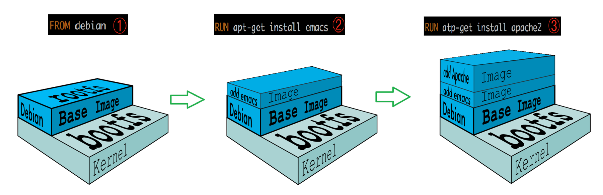



Dockerfile构建镜像示例 (2)
可以看到，新镜像是从 base 镜像一层一层叠加生成的。每安装一个软件，就在现有镜像的基础上增加一层。
Notes:
一个典型的 Linux 系统要能运行的话，它至少需要两个文件系统：
boot file system （bootfs）：包含 boot loader 和 kernel。用户不会修改这个文件系统。实际上，在启动（boot）过程完成后，整个内核都会被加载进内存，此时 bootfs 会被卸载掉从而释放出所占用的内存。同时也可以看出，对于同样内核版本的不同的 Linux 发行版的 bootfs 都是一致的。
root file system （rootfs）：包含典型的目录结构，包括 /dev, /proc, /bin, /etc, /lib, /usr, and /tmp 等再加上要运行用户应用所需要的所有配置文件，二进制文件和库文件。这个文件系统在不同的Linux 发行版中是不同的。而且用户可以对这个文件进行修改。

Slide 33
Dockerfile指令
Dockerfile的指令根据作用可以分为两种：
构建指令
设置指令
Notes:
构建指令用于构建image，其指定的操作不会在运行image的容器上执行；设置指令用于设置image的属性，其指定的操作将在运行image的容器中执行。

Slide 34
FROM指令
构建指令，必须指定且需要在Dockerfile其他指令的前面。后续的指令都依赖，于该指令指定的image。FROM指令指定的基础image可以是官方远程仓库中的，也可以位于本地仓库。
该指令有两种格式：
指定基础image为该image的最后修改的版本。
指定基础image为该image的一个tag版本。
FROM <image>
FROM <image>:<tag>
Notes:
FROM指令（指定基础image）

Slide 35
MAINTAINER指令
构建指令，用于将image的制作者相关的信息写入到image中。当我们对该image执行docker inspect命令时，输出中有相应的字段记录该信息。格式：
MAINTAINER <name>
Notes:
MAINTAINER（用来指定镜像创建者信息）

Slide 36
RUN指令
构建指令， RUN可以运行任何被基础image支持的命令。如基础image选择了centos，那么软件管理部分只能使用centos的命令。该指令有两种格式：
RUN <command> (the command is run in a shell - `/bin/sh -c`)
RUN ["executable", "param1", "param2" ... ] (exec form)
Notes:
RUN（执行命令）

Slide 37
CMD指令
设置指令，用于container启动时指定的操作。该操作可以是执行自定义脚本，也可以是执行系统命令。该指令只能在文件中存在一次，如果有多个，则只执行最后一条。该指令有三种格式：
CMD ["executable","param1","param2"] (like an exec, this is the preferred form)
CMD command param1 param2 (as a shell)
CMD ["param1","param2"] (as default parameters to ENTRYPOINT)
Notes:
CMD主要用于container时启动指定的服务，当Docker run command的命令匹配到CMD command时，会替换CMD执行的命令。
ENTRYPOINT指定的是一个可执行的脚本或者程序的路径，该指定的脚本或者程序将会以param1和param2作为参数执行。所以如果CMD指令使用上面的形式，那么Dockerfile中必须要有配套的ENTRYPOINT。

Slide 38
ENTRYPOINT指令
container启动时执行的命令，但是一个Dockerfile中只能有一条ENTRYPOINT命令，如果多条，则只执行最后一条。ENTRYPOINT没有CMD的可替换特性。两种格式：
ENTRYPOINT ["executable", "param1", "param2"] (like an exec, the preferred form)
ENTRYPOINT command param1 param2 (as a shell)
Notes:
该指令的使用分为两种情况，一种是独自使用，另一种和CMD指令配合使用。
当独自使用时，如果你还使用了CMD命令且CMD是一个完整的可执行的命令，那么CMD指令和ENTRYPOINT会互相覆盖只有最后一个CMD或者ENTRYPOINT有效。
# CMD指令将不会被执行,只有ENTRYPOINT指令被执行;
CMD echo "Hello, World!"
ENTRYPOINT ls –l
另一种用法和CMD指令配合使用来指定ENTRYPOINT的默认参数，这时CMD指令不是一个完整的可执行命令，仅仅是参数部分；ENTRYPOINT指令只能使用JSON方式指定执行命令，而不能指定参数。
FROM ubuntu
CMD ["-l"]
ENTRYPOINT ["/usr/bin/ls"]

Slide 39
USER指令
设置指令，设置启动容器的用户，默认是root用户。
# 指定memcached的运行用户:
或者
ENTRYPOINT ["memcached"]
USER daemon
ENTRYPOINT ["memcached", "-u", "daemon"]

Slide 40
EXPOSE指令
EXPOSE可以用来暴露端口，或者在docker run时指定 --expose=1234，这两种方式作用相同。但是， --expose可以接受端口范围作为参数，比如 --expose=2000-3000。但是，EXPOSE和 --expose都不依赖于宿主机器。默认状态下，这些规则并不会使这些端口可以通过宿主机来访问。
格式：
EXPOSE指令可以一次设置多个端口号，相应的运行容器的时候，可以配套的多次使用-p选项。
EXPOSE <port> [<port>...]
Notes:
基于EXPOSE指令的上述限制，Dockerfile的作者一般在包含EXPOSE规则时都只将其作为哪个端口提供哪个服务的提示。使用时，还要依赖于容器的操作人员进一步指定网络规则，需要配合 docker run -p PORT:EXPORT使用，这样EXPOSE设置的端口号会被指定需要映射到宿主机器的端口，这时要确保宿主机器上的端口号没有被使用。如果直接指定 docker run-p EXPORT，这样EXPOSE设置的端口号会被随机映射成宿主机器中的一个端口号。不过通过EXPOSE命令文档化端口的方式十分有用。本质上说，EXPOSE或者 --expose只是为其他命令提供所需信息的元数据（比如容器间link操作就依赖EXPOSE元数据），或者只是告诉容器操作人员有哪些已知选择。
注意，EXPOSE仅仅是暴露一个端口，一个标识，在没有定义任何端口映射时，外部是无法访问到容器提供的服务。而端口映射（-p）是docker比较重要的一个功能，原因在于我们每次运行容器的时候容器的IP地址不能指定，而是在桥接网卡的地址范围内随机生成的。宿主机器的IP地址是固定的，我们可以将容器的端口的映射到宿主机器上的一个端口，免去每次访问容器中的某个服务时都要查看容器的IP的地址。对于一个运行的容器，可以使用docker port加上容器ID和EXPOSE暴露的端口来查看该端口号在宿主机器上的映射端口。
$ docker port redis 6379
0.0.0.0:6380

Slide 41
ENV指令
设置指令，在image中设置一个环境变量。格式:
ENV <key> <value>
Notes:
设置了后，后续的RUN命令都可以使用，container启动后，可以通过docker inspect查看这个环境变量，也可以通过在docker run –env key=value时设置或修改环境变量。假如你安装了JAVA程序，需要设置JAVA_HOME，那么可以在Dockerfile中这样写：
ENV JAVA_HOME /path/to/java/dirent

Slide 42
ADD指令
设置指令，所有拷贝到container中的文件和文件夹权限为0755，uid和gid为0；如果是一个目录，那么会将该目录下的所有文件添加到container中，不包括目录；如果文件是可识别的压缩格式，则docker会帮忙解压缩（注意压缩格式）；如果<src>是文件且<dest>中不使用斜杠结束，则会将<dest>视为文件，<src>的内容会写入<dest>；如果<src>是文件且<dest>中使用斜杠结束，则会<src>文件拷贝到<dest>目录下。
ADD <src> <dest>
Notes:
ADD <src> <dest>
<src>：是相对被构建的源目录的相对路径，可以是文件或目录的路径，也可以是一个远程的文件url。
<dest>：是container中的绝对路径。

Slide 43
VOLUME指令
设置指令，使容器中的一个目录具有持久化存储数据的功能，该目录可以被容器本身使用，也可以共享给其他容器使用。我们知道容器使用的是AUFS，这种文件系统不能持久化数据，当容器关闭后，所有的更改都会丢失。当容器中的应用有持久化数据的需求时可以在Dockerfile中使用该指令。格式:
VOLUME ["&lt;mountpoint&gt;"]

Slide 44
WORKDIR指令
设置指令，可以多次切换(相当于cd命令)，对RUN,CMD,ENTRYPOINT生效。格式:
# 在/p1/p2下执行vim a.txt;
WORKDIR /path/to/workdir
WORKDIR /p1 WORKDIR p2 RUN vim a.txt
Notes:
WORKDIR（切换目录）

Slide 45
ONBUILD指令
ONBUILD指定的命令在构建镜像时并不执行，而是在它的子镜像中执行。
ONBUILD <Dockerfile关键字>
Notes:
ONBUILD（在子镜像中执行）

Slide 46
Dockerfile指令小结
FROM
这个镜像的妈妈是谁？（指定基础镜像）
MAINTAINER
告诉别人，谁负责养它？（指定维护者信息）
RUN
你想让它干啥？（在命令前面加上RUN即可）
ADD
给它点创业资金（COPY文件，会自动解压）
WORKDIR
我是cd，今天化了妆（设置当前工作目录）
VOLUME
给它一个存放行李的地方（设置卷，挂载主机目录）
Dockerfile
EXPOSE
它要打开见世面（指定监听的端口）
CMD
奔跑吧，兄弟！（指定容器启动后要做的事）

Slide 47
云容器实验概览
01
02
03
Docker容器基本
操作
Dockerfile基本
操作
平台OA系统容器化部署
Docker安装
镜像基本操作
容器基本操作
…
Dockerfile指令
Dockerfile创建
…
Dockerfile构建OA镜像
华为镜像服务SWR
CCE集群购买
容器化部署OA系统
…

Slide 48
Docker容器部署 - Dockerfile构建容器镜像 (1)
适用场景
官方容器镜像仓库无法直接获取ARM容器镜像或者无匹配版本
通过官方获取的容器无法正常运行
手动部署第三方应用的容器镜像
Dockerfile获取或制作方法
Docker hub搜索到对应的版本，通过版本Dockerfile链接获取到Dockerfile文件
Git hub搜索到对应的版本，找到git库中的Dockerfile文件
基于本软件其他版本的Dockerfile定制该版本的Dockerfile
基于云主机的手工安装命令全新定制Dockerfile

Slide 49
Docker容器部署 - Dockerfile构建容器镜像 (2)
安装方法：
1、获取或者制作Dockerfile
2、在Dockerfile所在的目录运行 docker build –t 镜像名称
3、基于构建好的容器镜像拉起容器实例
Docker安装
Docker构建基础镜像
Dockerfile创建应用镜像
验证应用镜像

Slide 50

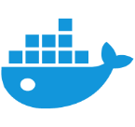
华为云容器引擎CCE
云容器引擎（Cloud Container Engine，简称CCE）一种基于开源K8S、Docker技术的企业级容器服务，为企业应用提供自动化部署、运维等容器生命周期管理能力。
多语言多框架
J2EE/Node.JS/Vert.x
第三方模板&镜像部署
K8S Helm/Docker Hub
第三方服务&工具
Kafka/Nginx/APM/Monitor
商业增强特性（用户功能）
控制面HA
跨AZ高可用
Source2image
IaaS层资源插件
镜像签名
安全部署
自动化配置
自动化构建
自动化部署
节点自动伸缩
GUI/CLI/API
物理共享集群
开源原生容器平台
统一资源池管理
华为云网络、存储服务 (EVS, OBS, SFS, VPC, ELB, NAT, …)

Slide 51
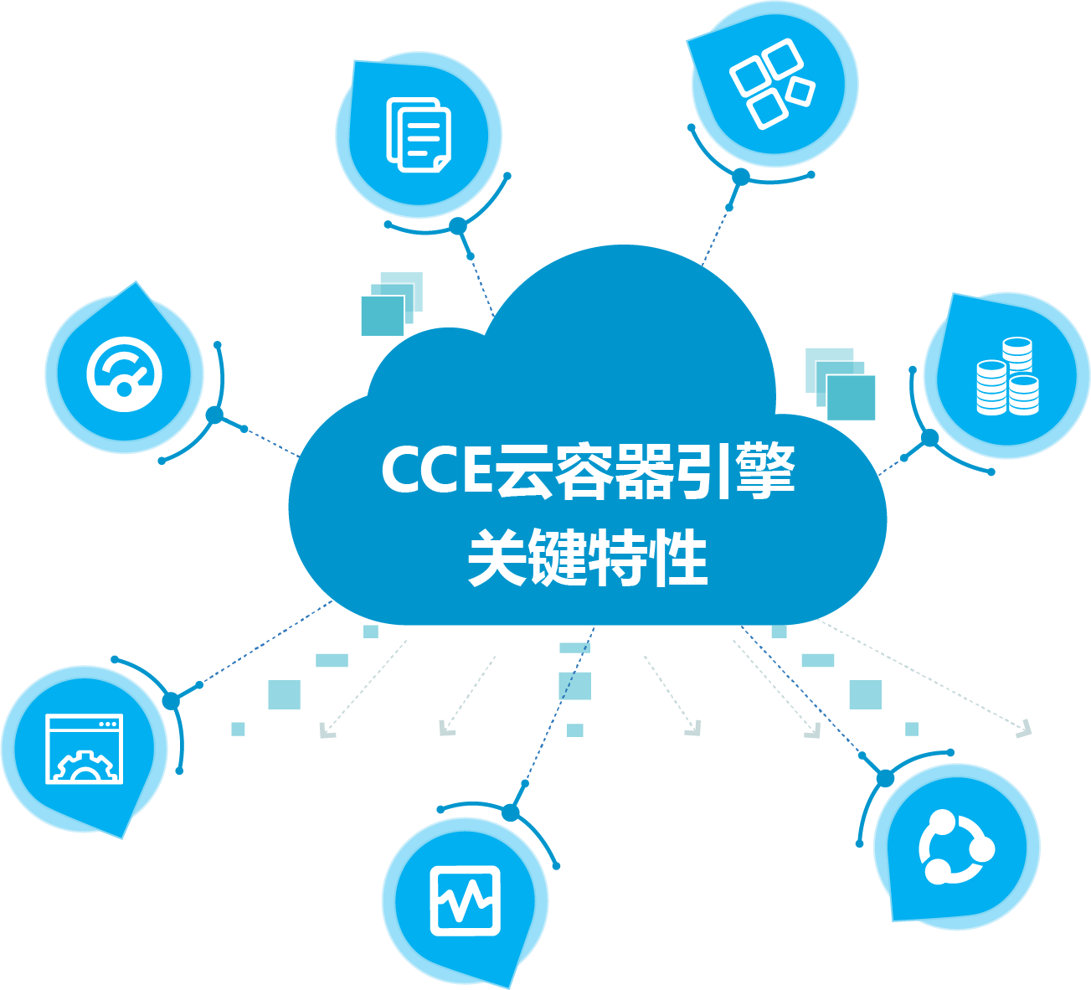
CCE产品关键特性
一站式部署和运维
灵活的弹性伸缩策略
一键创建Kubernetes集群，自动化部署、运维容器应用，整个生命周期都在容器服务内一站式完成。
支持按性能、按时间、按周期的弹性伸缩策略，用户可自由组合策略以应对多变的突发浪涌。
可定制化的DevOps能力
IaaS资源深度整合
支持Java/Python/Go/Node.JS/Vert.x等语言代码开发一键式生成镜像能力。
直接使用华为云ECS/BMS、网络(VPC/EIP)、存储（EVS/OBS/SFS）能力。
丰富的应用调度策略
支持多种亲和反亲和调度策略，根据应用特点平衡高性能和高可靠性。
兼容原生Kubernetes和Docker
紧跟社区，3个月同步最新版本，兼容原生API和命令行。
高可用业务不中断
集群控制面HA和跨AZ高可用，容器应用优雅伸缩，安全下线，保障业务不掉线。

Slide 52

CCE集群类型
通过云容器引擎直接使用华为多种异构基础设施，根据业务需要在云容器引擎中快速创建混合集群、鲲鹏集群、裸金属集群和GPU容器集群，并通过云容器引擎对创建的集群进行统一管理；
不同节点可以随时加入集群纳管或者从集群中剔除。
CC云容器引擎
混合集群
鲲鹏集群
GPU集群
裸金属集群
ECS 1
ECS N
ECS 1… N
ECS 1… N
BMS 1… N
Pod 1
Pod N
Pod 1
Pod
Pod
Pod
Container
…
Container
…
Container
Container
Container
Container
Container
Container
Container
Container
Container
Container
Container
Container
Container
Container
Container
Container

Slide 53
CCE集群管理 - 特性
可用性能力 | 描述
HA能力 | 集群创建时，支持高可用开关，后端会创建3个master节点进行集群部署。
跨AZ容灾 | 节点增加时，可用选择在不同的AZ创建，保证AZ故障不持续影响业务。
数据可靠性 | 支持master节点通过cbcs定期备份虚拟机，当前虚拟机故障时支持节点快速恢复。
过负荷保护 | 服务开放支持流控； 负载清除后，服务能自动恢复； CCE支持根据CPU和内存消耗阈值自动扩容节点。
在线维护 | CCE有配套服务AOM支持集群cpu、内存、磁盘、网络等指标监控； AOM支持根据指标阈值进行告警通知； 支持在线集群规模扩容，系统扩容不中断现有业务。

Slide 54
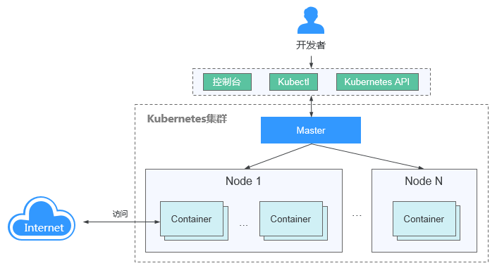
如何管理CCE集群
可以通过控制台、Kubectl命令行、Kubernetes API使用云容器引擎服务。
Notes:
可以通过控制台、Kubectl命令行、Kubernetes API使用云容器引擎服务

Slide 55



CCE应用场景 (1) : 弹性伸缩应用
场景分析：
电商客户遇到促销、限时秒杀等活动期间，访问量激增，需及时、自动扩展云计算资源。
视频直播客户业务负载变化难以预测，需要根据CPU/内存使用率进行实时扩缩容。
游戏客户每天中午12点及晚上18:00-23:00间需求增长，需要定时扩容。
①
CCE Kubernetes集群
Master
②
③
Node1
Node2
Node3
Node4
Node.N
Notes:
【价值】：云容器引擎可根据用户的业务需求预设策略自动调整计算资源，使云服务器或容器数量自动随业务负载增长而增加，随业务负载降低而减少，保证业务平稳健康运行，节省成本。
优势：
自由灵活支持多种策略配置，业务流量达到扩容指标，秒级触发容器扩容操作。
高可用自动检测伸缩组中实例运行状况，启用新实例替换不健康实例，保证业务健康可用。
低成本只按照实际用量收取云服务器费用。

Slide 56



CCE应用场景 (2) : 混合云架构
场景分析：业务上云、数据库托管对于金融、安全等行业用户，业务数据的敏感性要求将数据业务保留在本地的IDC中而将一般业务部署在云上，并需要进行统一管理。多云部署、容灾备份为保证业务高可用，需要将业务同时部署在多个云的容器服务上，在某个云出现事故时，通过统一流量分发的机制，自动的将业务流量切换到其他云上。
华为云
Kubernetes
APP
APP
Kubernetes
统一镜像管理
统一容器集群管理
自动弹性伸缩
基于VPC云间互联
SWR
APP
APP
Internet
开发/运维
相同的镜像和模板
DC或者VPN
客户IDC
Kubernetes
私有镜像仓库
APP
APP
APP
Notes:
价值：
云容器引擎利用容器环境无关的特性，将私有云和公有云容器服务实现网络互通和统一管理，应用和数据可在云上云下无缝移植，并可统一运维多个云端资源，从而实现资源的灵活使用以及业务容灾等目的。
优势：
云上容灾通过华为云容器引擎，可以将业务系统同时部署在多个云的容器服务上，统一流量分发，单云故障后能够自动将业务流量切换到其他云上，并能快速自动解决现网事故。
流量自动分发通过云容器引擎的统一流量分发机制，实现应用访问流量的地域亲和，降低业务访问时延，并需要能够将线下IDC中的业务在云上扩展，可根据业务流量峰值情况，自动弹性扩容和缩容。
计算与数据分离，能力共享通过华为云容器引擎，用户可以实现敏感业务数据与一般业务数据的分离，可以实现开发环境和生产环境分离，可以实现特殊计算能力与一般业务的分离，并能够实现弹性扩展和集群的统一管理，达到云上云下资源和能力的共享。
降低成本业务高峰时，利用公有云资源池快速扩容，用户不再需要根据流量峰值始终保持和维护大量资源，节约成本。

Slide 57
平台容器应用实践主要流程
本实验中，我们基于adoptopenjdk的Java运行环境，通过Dockerfile构建OA应用镜像。
Dockerfile创建应用镜像
验证应用镜像
获取基础镜像adoptopenjdk:jre-hotspot
基于镜像部署OA应用
编写Dockerfile
docker built –t 【image name】构建镜像
访问验证
将构建的镜像上传至华为镜像仓库SWR
构建CCE集群

